Slide 1
Оқушылардың бос уақытындағы үйірме жұмыс
Мақсаты: Оқушыларды қазақ халқының кәсіптік қолөнер бұйымдарын дайындау арқылы іскерлікке үйрету күнделікті тұрмысқа қажетті тігу ,тоқу кестелеу қолөнерлерінң негізіне бейімдеу.

Slide 2
Үйірме жетшісі Мутатын Гүлзира

Slide 3
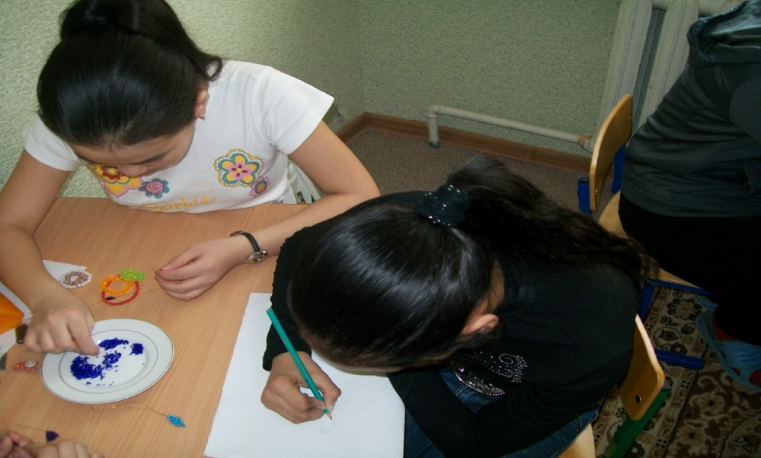
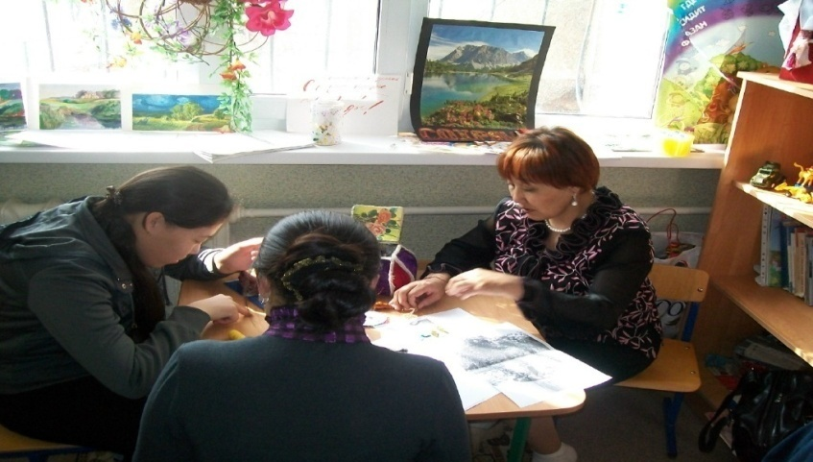
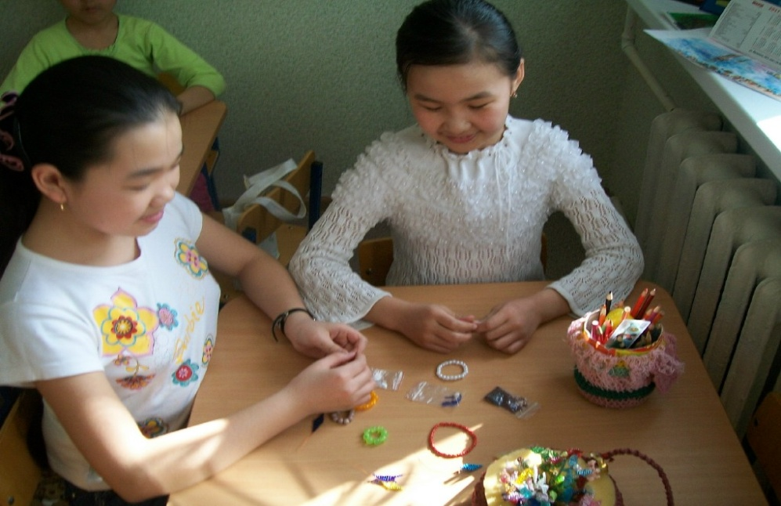
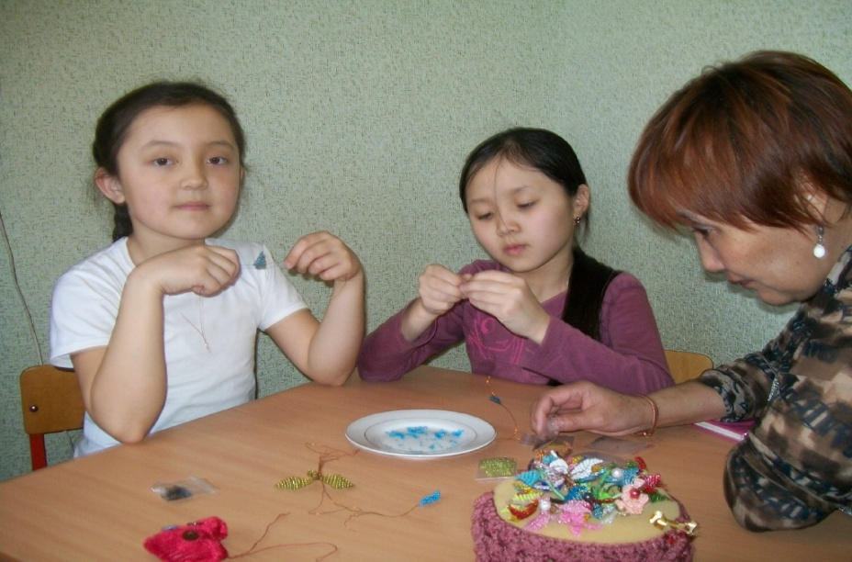
Оқушылардың бос уақытындағы үйрме жұмыс

Slide 4
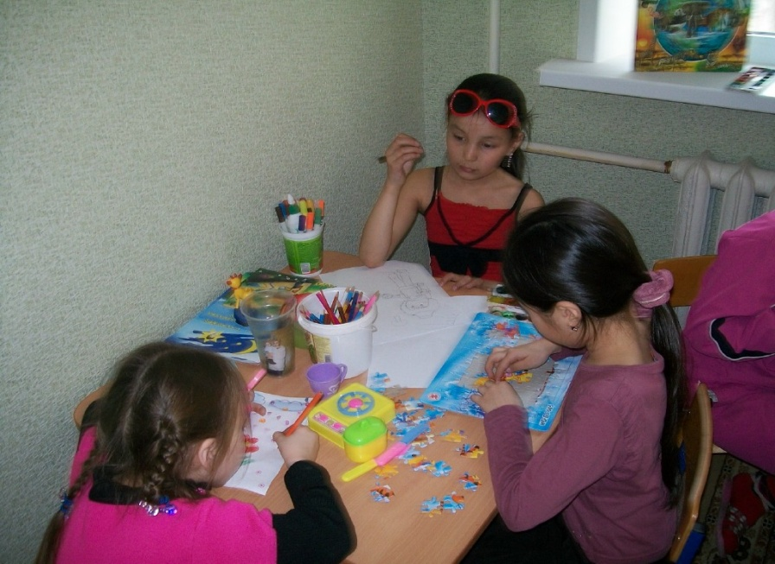
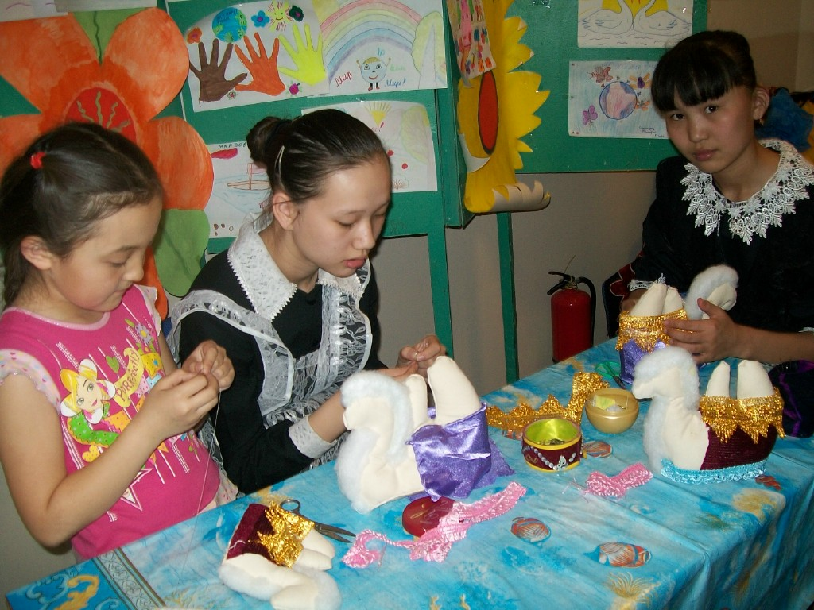
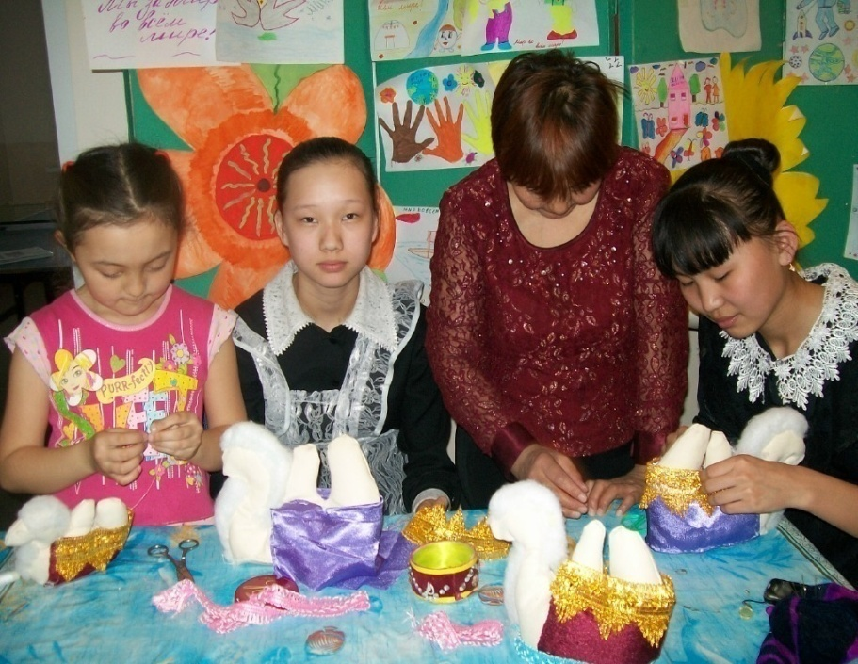

Slide 5
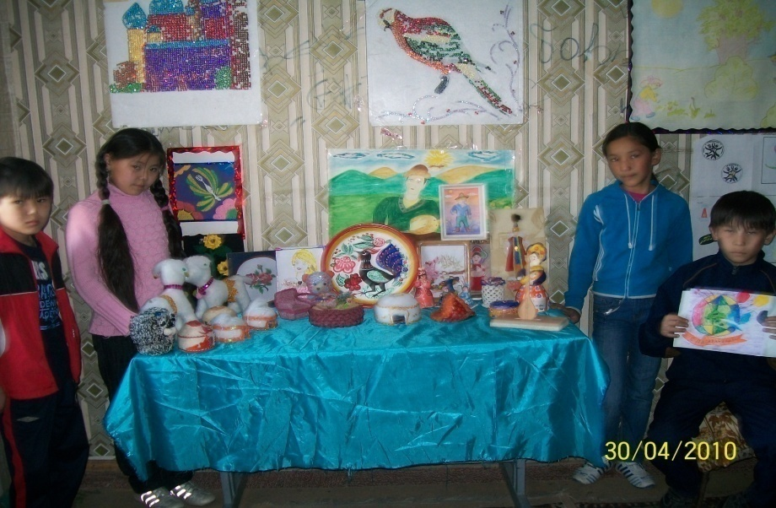
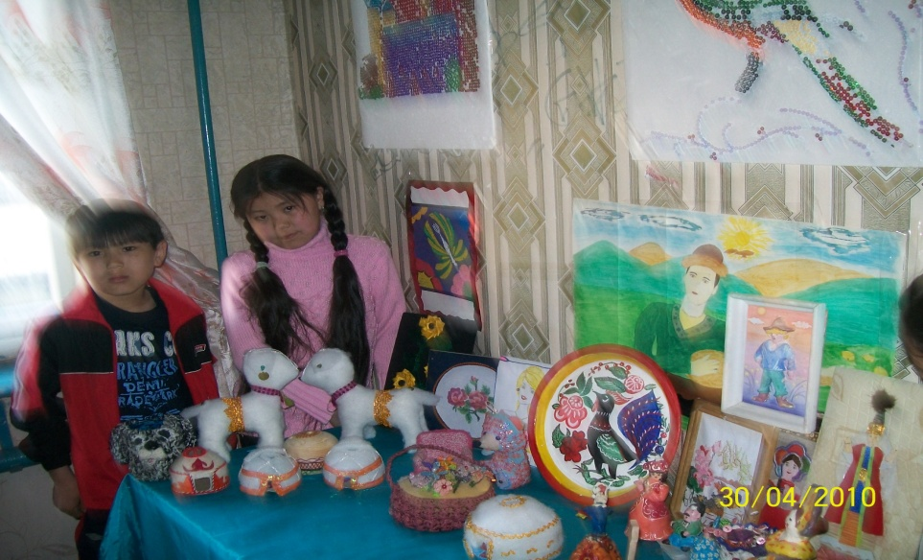
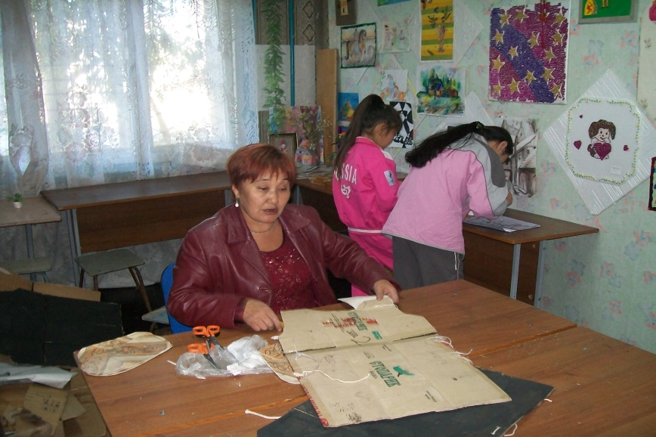
Үйірме жұмыстар

Slide 6
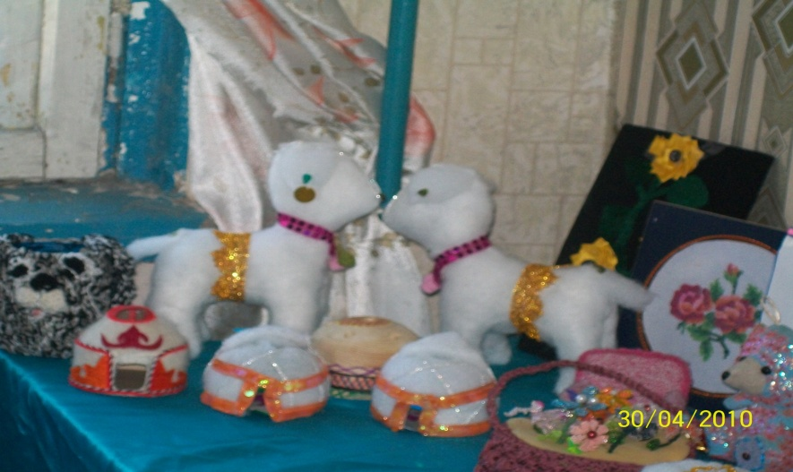
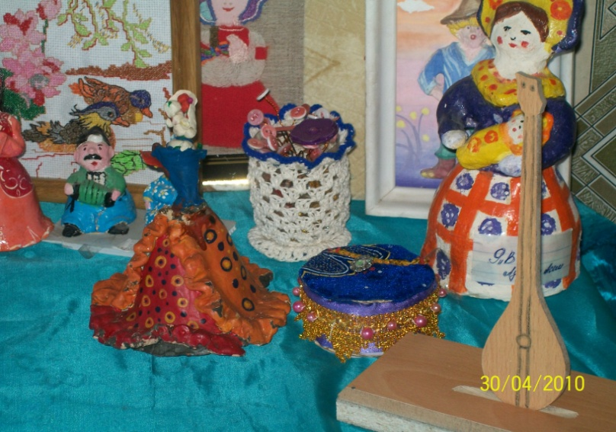
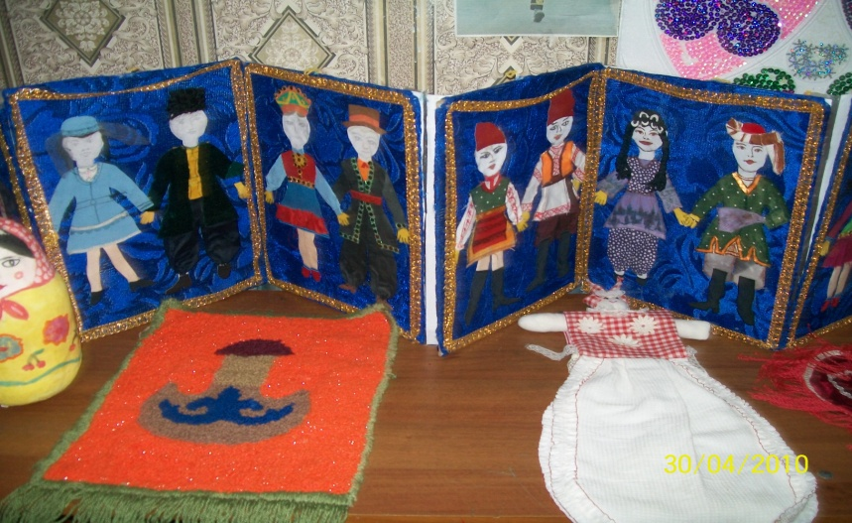

Slide 7
